Slide 1

[일등 SW 교육]
Platooning Project
(PiCar-s)
2019. 04. 25.
C반 1조

Slide 2
PiCar-S Project
01 Product Introduction
02 Role & Responsibility
03 Schedule & Plan
04 Work Review
05 Lesson & Learned
Context

Slide 3
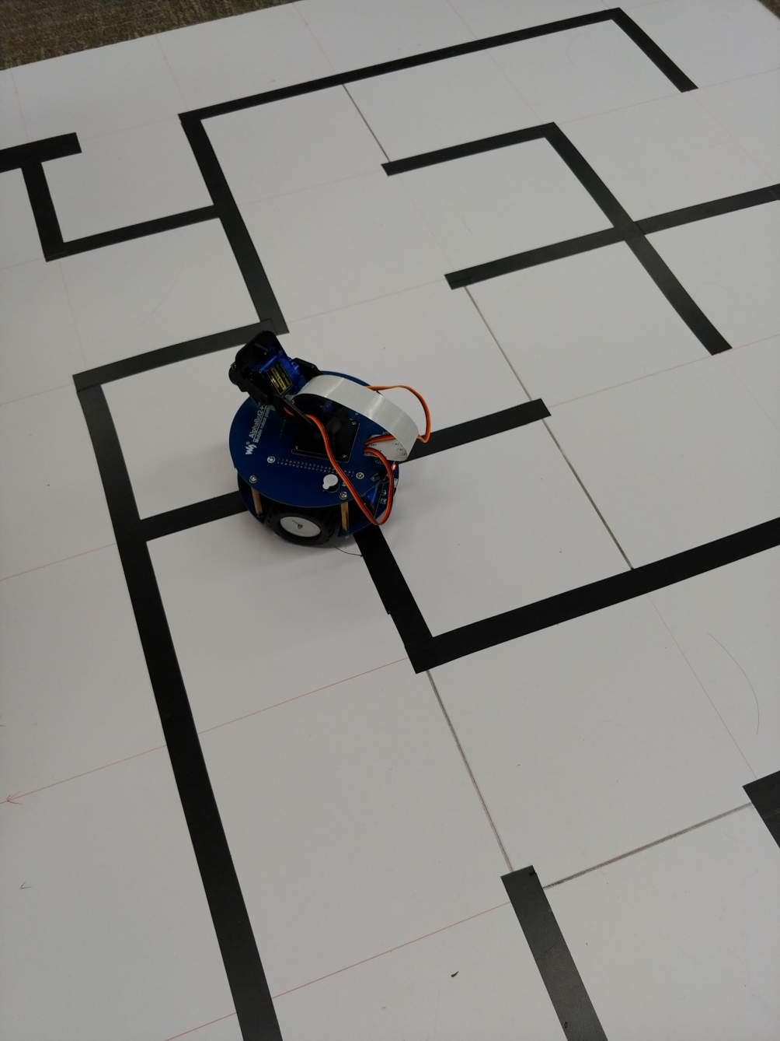
1. Product Introduction
주요기능 소개
Line Follower Module (IR)을 사용한 라인 트레이싱
라인 트레이싱을 응용한 미로찾기
적외선 센서를 통한 장애물 인식 및 경고음 발생 후 회피
모니터링을 통한 센서 데이터 수집 및 제어
차별점
1) 경로 이탈 시, 재탐색 기능
최적화된 코너링

Slide 4





2. Role & Responsibility
정윤송 (조장)
소스 통합 및 최적화
서버-클라이언트 통신구현
홍종호
강환웅
하드웨어 조립 및 최적화
제반 문서 관리
미로 ,라인트레이싱 구현
서버 및 원격제어 구현
조용원
이호중
장애물 인식 구현 및 테스트
코드 형상 관리
-서버 및 원격제어 구현
-아키텍처 설계 보완

Slide 5
3. Schedule
코드 통합
통합 테스팅
- 미로 탈출 경기
미로탈출
장애물 인식
4.22
4.24
4.26
4.23
4.25
아키텍처 보완
센서 테스트
라인트레이싱
서버/클라이언트 구현
맵 테스팅 및 최적화
시연
발표
- 종료

Slide 6
4. Work Review
Alphabot2-pi 조립 및 구동 확인
제공된 python 코드를 통해 속도, 조향, 라인 트레이스, 적외선 센서 동작성 확인
조향 및 속도 제어 기능 구현
Servo 모터 와 DC 모터를 이용한 조향 및 속도 제어 구현

Slide 7
4. Work Review
꼬리잡기 기능 구현 및 테스트
5-채널의 IR 센서를 통해 라인 탐지
Line follow 기능 구현
속도 향상
이슈
센서 측정값 불안정으로 라인 이탈
속도 향상 시 커브에서 라인 이탈
해결
급커브 주행 전 감속을 통해 라인 이탈 방지
사용 가능한 최대 속도 값 반영

Slide 8
4. Work Review
미로찾기 구현 및 테스트
알고리즘 Left hand on the wall 을 이용한 기능 구현
이슈
교차로를 도착지로 인식하여 이상 동작함
배터리 잔량에 따른 회전각도 상이
해결
기기를 조금씩 전진하여 센서값을 통해 교차로와 도착지 구분
배터리 완충 후 검증

Slide 9
4. Work Review
장애물 인지 기능 구현
기기의 적외선 센서를 이용하여 장애물 인지 시 부저 울림
전방 장애물 확인 시 피해서 이동

Slide 10
4. Work Review
Server / Client 구현
Client 를 통해서 기기의 속도 및 방향 모니터링
이슈
모터와 네트워크 동시 제어 시 어려움이 있음
해결
Multi-Thread를 이용하여 동시 제어

Slide 11
4. Work Review
Git 소스코드 형상관리
개발 인원별 branch 생성 및 기능 구현
검증을 통해 기능구현 완료시 Master branch 로 병합
검증
기능별 수시 검증을 통해 동작성 확인

Slide 12
5. Lesson & Learned
사전 구현 기능 협의를 통해 효율적 역할 분담
Peer review를 통해 효율적 코드 보완 및 일정 조정
Git을 통한 형상 관리
Code x-ray를 통한 관리
JIRA를 통한 업무 관리

Slide 13
Thank you

